Slide 1
seminário artigo 5º: censura nunca mais!
comissão de cultura
comissões parceiras: educação, ciência e tecnologia, meio ambiente, legislação participativa e direitos humanos

Slide 2

seminário artigo 5º: censura nunca mais!
comissão de cultura
comissões parceiras: educação, ciência e tecnologia, meio ambiente, legislação participativa e direitos humanos
tatiana ribeiro de souza

Slide 3



Slide 4
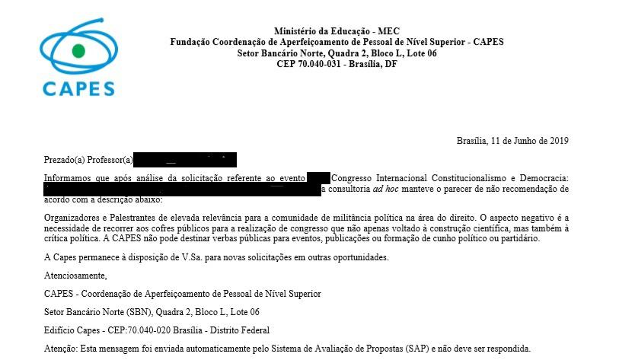

Slide 5
constituição da república federativa do brasil
art. 5º
(...)
IX – é livre a expressão da atividade intelectual, artística, científica e de comunicação, independentemente de censura ou licença;
(...)

Slide 6
convenção americana de direitos humanos
Artigo 13 - Liberdade de Pensamento e de Expressão
1. Toda pessoa tem direito à liberdade de pensamento e de expressão. Esse direito compreende a liberdade de buscar, receber e difundir informações e idéias de toda natureza, sem consideração de fronteiras, verbalmente ou por escrito, ou em forma impressa ou artística, ou por qualquer outro processo de sua escolha.
O exercício do direito previsto no inciso precedente não pode estar sujeito à censura prévia, mas a responsabilidades ulteriores, que devem ser expressamente fixadas pela lei a ser necessária para assegurar:
a) o respeito aos direitos ou à reputação das demais pessoas; ou
b) a proteção da segurança nacional, da ordem pública, ou da saúde ou da moral pública.
3. Não se pode restringir o direito de expressão por vias ou meios indiretos, tais como o abuso de controles oficiais ou particulares de papel de imprensa, de freqüências radioelétricas ou de equipamentos e aparelhos usados na difusão de informação, nem por quaisquer outros meios destinados a obstar a comunicação e a circulação de idéias e opiniões.
4. A lei pode submeter os espetáculos públicos à censura prévia, com o objetivo exclusivo de regular o acesso a eles, para proteção moral da infância e da adolescência, sem prejuízo do disposto no inciso 2º
5. A lei deve proibir toda propaganda a favor da guerra, bem como toda apologia ao ódio nacional, racial ou religioso que constitua incitação à discriminação, à hostilidade, ao crime ou à violência.

Slide 8
constituição da república federativa do brasil
art. 1º a república federativa do brasil, formada pela união indissolúvel dos estados e municípios e do distrito federal, constitui-se em estado democrático de direito e tem como fundamentos:
(...)
V – o pluralismo político.

Slide 10
constituição da república federativa do brasil
art. 5º
(...)
XVII – é plena a liberdade de associação para fins lícitos, vedada a de caráter paramilitar;
(...)

Slide 11
https://constitucionalismodemocratico.direito.ufg.br/
tatiana ribeiro de Souza
tatiana.souza@ufop.edu.br

